Slide 1
SINAIS E ONDAS

Slide 2
Uma onda é…
… uma propagação de um SINAL onde há transferência de energia mas não há transporte de matéria.
SINAL
É uma perturbação que
produz alteração de uma
propriedade física.

Slide 3
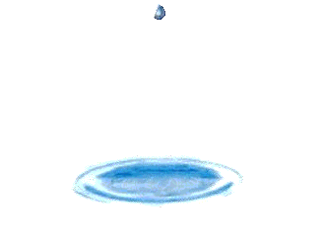
A queda de uma gota na superfície de água em repouso produz uma perturbação.
A propagação da perturbação origina uma onda.

Slide 4
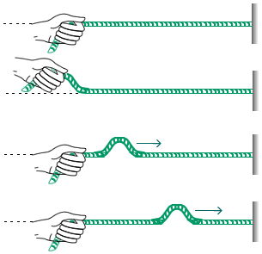
Um pulso é…
… um sinal de curta duração que se propaga com uma certa VELOCIDADE.
$$v=\frac{d}{∆t}$$

Slide 5
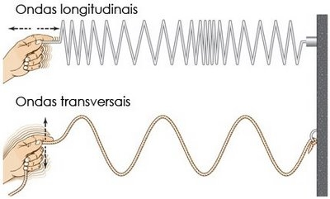
Classificação das ondas
Modo de Propagação
Direção de propagação
Direção de oscilação
Direção de oscilação

Slide 6
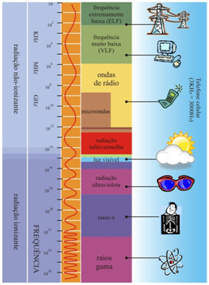
Classificação das ondas
A sua natureza
Ondas mecânicas | Ondas eletromagnéticas
Necessitam de um meio material para se propagarem. | Propagam-se na presença ou na ausência de meio (vazio).

Slide 7
Uma onda periódica é…
… uma sequência de pulsos iguais em intervalos de tempo iguais. Para existir uma onda periódica é necessário uma fonte emissora.
O que é uma fonte emissora?
A fonte emissora da onda é onde se cria a perturbação, ou seja, o sinal cuja propagação origina a onda, por exemplo uma mão.

Slide 8
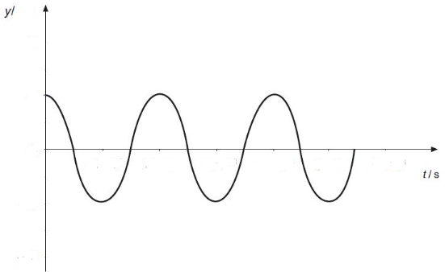
Amplitude: é a posição máxima/mínima relativamente à posição de equilíbrio.
T
CRISTA
A
A
VALE
$$T=\frac{1}{f}$$
Frequência: representa quantas oscilações uma onda dá a cada segundo.
$$f= \frac{1}{T}$$

Slide 9
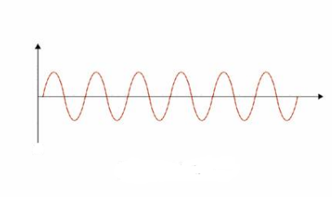
Sinais harmónicos
São descritos por funções sinusoidais, por exemplo: $y\left(t\right)=A\sin{(ωt)}$
𝑦: grandeza que varia em cada ponto do meio.
𝐴: amplitude de oscilação .
𝜔: frequência angular, expressa em rad/s ($ω=2πf)$
T
A

Slide 10
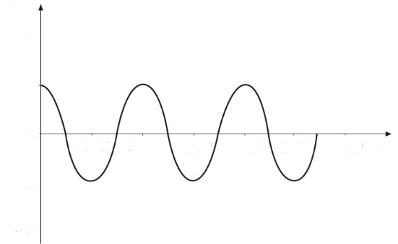
Periocidade espacial de uma onda é…
Y
Comprimento de onda: é a distância entre dois pontos consecutivos, no mesmo estados de vibração.
… a repetição no espaço que é caracterizada pelo COMPRIMENTO DE ONDA. É evidenciada em gráficos y(x).
λ
CRISTA
X/m
A
λ
VALE

Slide 11
Módulo da velocidade de propagação de uma onda
Depende das características do meio e pode depender da frequência.
$$V=λf$$
Se for constante num determinado meio, o comprimento de onda e a frequência serão inversamente proporcionais.

Slide 12
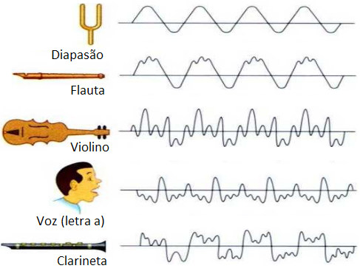
Sinais complexos
Não são descritos por uma função harmónica, mas sim por uma sobreposição de funções harmónicas.

Slide 13
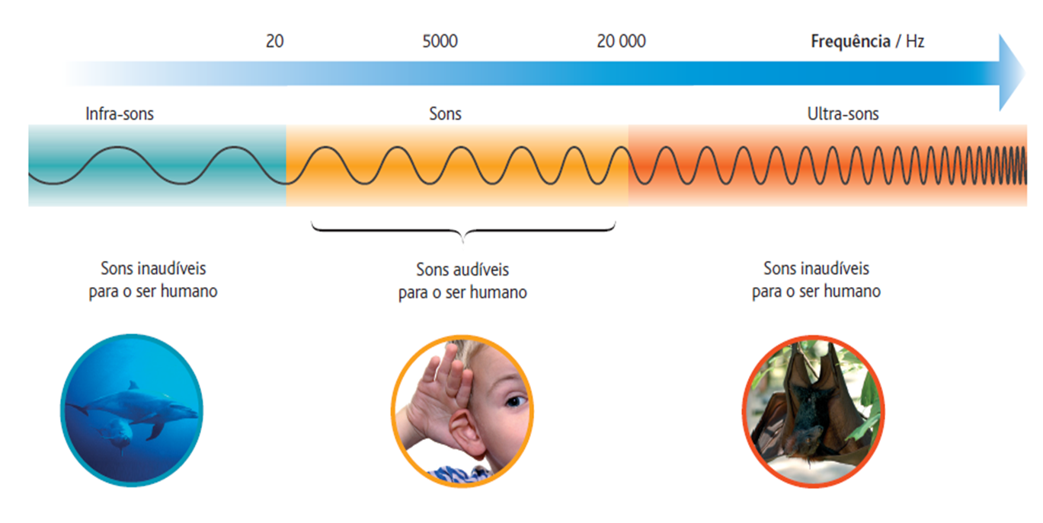
Uma onda sonora é….
… uma onda mecânica produzida pela oscilação de uma porção de um meio material elástico. Ao conjunto das ondas sonoras audíveis e não audíveis pelo Homem chama-se ESPETRO SONORO.

Slide 14
Um diapasão é...
…um instrumento que vibra com uma frequência característica, e é por isso, usado para afinar instrumentos musicais.
Zona de compressão
Percutir o diapasão!
Zona de refração

Slide 15
Sinal sonoro sinusoidal
É representado pela seguinte equação: $p\left(t\right)=p0\sin{(ωt)}$
p: Pressão num ponto, em relação a uma pressão de referência; a unidade SI é Pascal (Pa).
p₀: Amplitude
$ω$: Frequência Angular

Slide 16
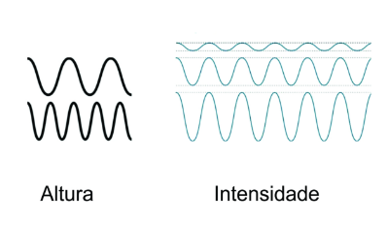
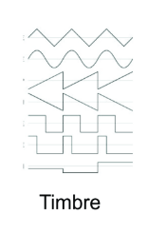
Diferentes tipos de som
Distinguimos o som através dos seus atributos ou características:

Slide 17
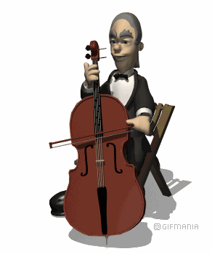
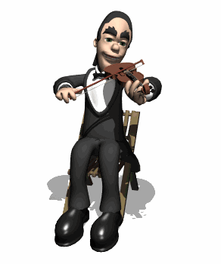
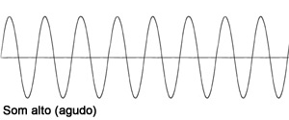
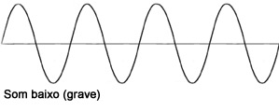
ALTURA DO SOM
Permite distinguir um som agudo ou alto de um som grave ou baixo.
Maior frequência
Som mais agudo/alto
Menor frequência
Som mas grave/baixo

Slide 18
INTENSIDADE DO SOM
Permite distinguir um som forte de um som fraco.
Maior amplitude
Som forte
Menor amplitude
Som fraco

Slide 19
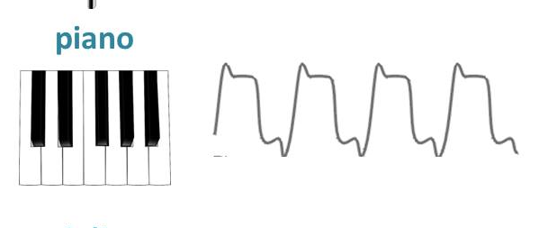
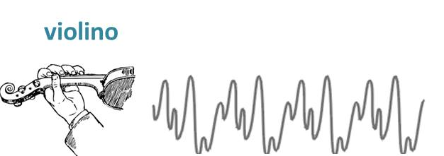
Timbre
Permite distinguir sons com a mesma altura e intensidade produzidos por fontes sonoras diferentes.

Slide 20
FIM!
Trabalho realizado por:
Catarina Faria nº 01
Hugo Matos nº 07
Inês Coelho nº 08
Inês Carneiro nº09

